Slide 1
সবাইকে শুভেচ্ছা

Slide 2
পরিচিতি
পাঠ-পরিচিতি
শিক্ষ পরিচিতি
শ্রেণি : নবম
বিষয় : বাংলা প্রথম পত্র
সময় : 5০ মিনিট
তারিখ : ২৩- ৭– ২০২১ ইং
নিমাই চন্দ্র মন্ডল,
সহকারী শিক্ষক,
পলাশী মাধ্যমিক বিদ্যালয়,
রোহিতা, মনিরামপুর, যশোর।

Slide 3
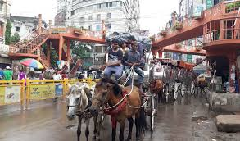
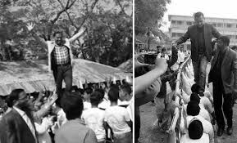
কিছু ছবি দেখি

Slide 4
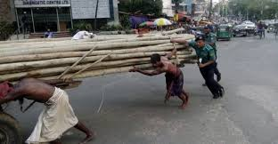
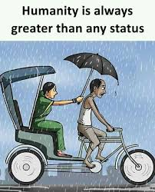

Slide 5
উপদেশমূলক বাণী

Slide 6
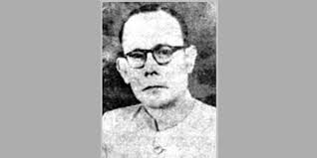
আজকের পাঠ
‘’শিক্ষা ও মনুষ্যত্ব’’
মোতাহের হোসেন চৌধুরী

Slide 7
শিখনফল
এই পাঠ শেষে শিক্ষার্থীরা--------
১,লেখক পরিচিতি বলতে ও লিখতে পারবে।
২, নতুন শব্দের অর্থসহ বাক্য তৈরী করতে পারবে।
৩,শিক্ষা ও মনুষ্যত্ব বিকাশের ব্যাখ্যা করতে পারবে।

Slide 8
লেখক –পরিচিতি
মোতাহের হোসেন চৌধুরী
জন্ম : ১৯০৩সালে কুমিল্লায় জন্মগ্রহণ করেন।
শিক্ষা ও পেশা : ১৯৪৩ সালে বাংলায় এমএ পাস করেন।কর্মজীবনে তিনি অধ্যাপক ছিলেন।
সাহিত্যিক পরিচয় : ‘শিখা’ পত্রিকার সঙ্গে যুক্ত ছিলেন। তাঁর লেখায় মননশীলতা ও চিন্তার স্বচ্ছন্দ প্রকাশ ঘটেছে।
উল্লেখযোগ্য রচনা : প্রবন্ধগ্রন্থ : সংস্কৃতি কথা। অনুবাদগ্রন্থ : সভ্যতা, সুখ।
মৃত্যু : ১৯৫৬ সালের ১৮ই সেপ্টেম্বর।

Slide 9
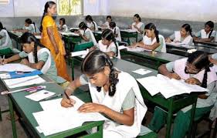
একক কাজ
১, উপরের ছবি দেখে পাঁচটি বাক্য তৈরী করো।

Slide 10
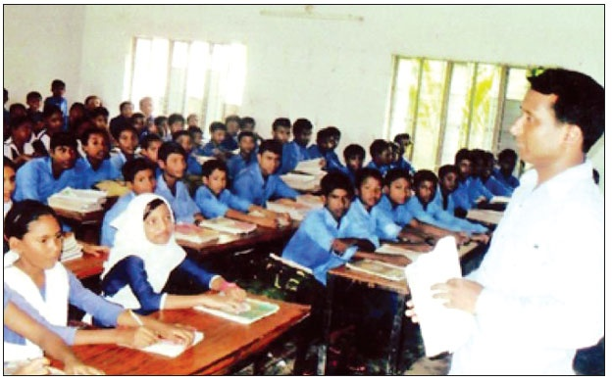
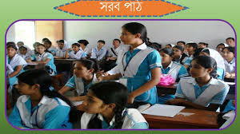
আদর্শ পাঠ
সরব পাঠ

Slide 11
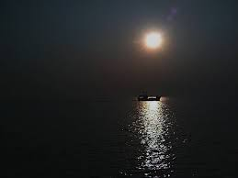
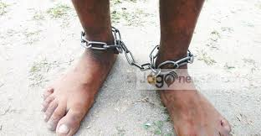
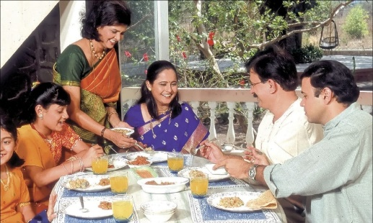
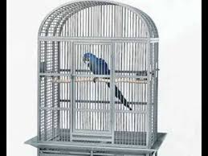
নতুন শব্দের অর্থ
১, ‘তিমির’
১, অন্ধকার।
২, ‘বেড়ি’
২, শিকল।
৩, ‘ক্ষুৎপিপাসা’
৩,ক্ষুধা ও পিপাসা।
৪, ‘পিঞ্জরবদ্ধ’
৪, খাঁচায় বন্দি।

Slide 12
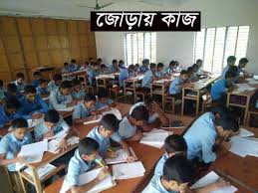
জোড়ায় কাজ
১, তিমির , বেড়ি , ক্ষুৎপিপাসা – শব্দগুলো দিয়ে অর্থসহ ২ টি করে বাক্য তৈরি কর।

Slide 13
পাঠ-বিশ্লেষণ
মানুষের জীবনকে একটি দোতলা ঘরের সাথে তুলনা করা যেতে পারে। জীবসত্তা সে ঘরের নিচের তলা,
আর মানবসত্তা ওপরের তলা। জীবসত্তার ঘর থেকে মানবসত্তার ঘরে উঠবার মই হচ্ছে শিক্ষা।

Slide 14
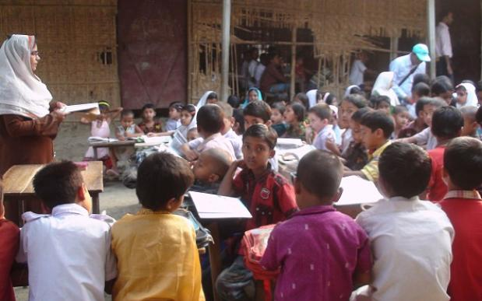
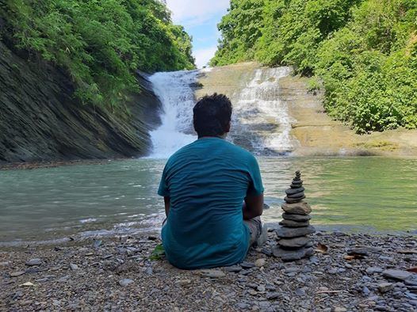
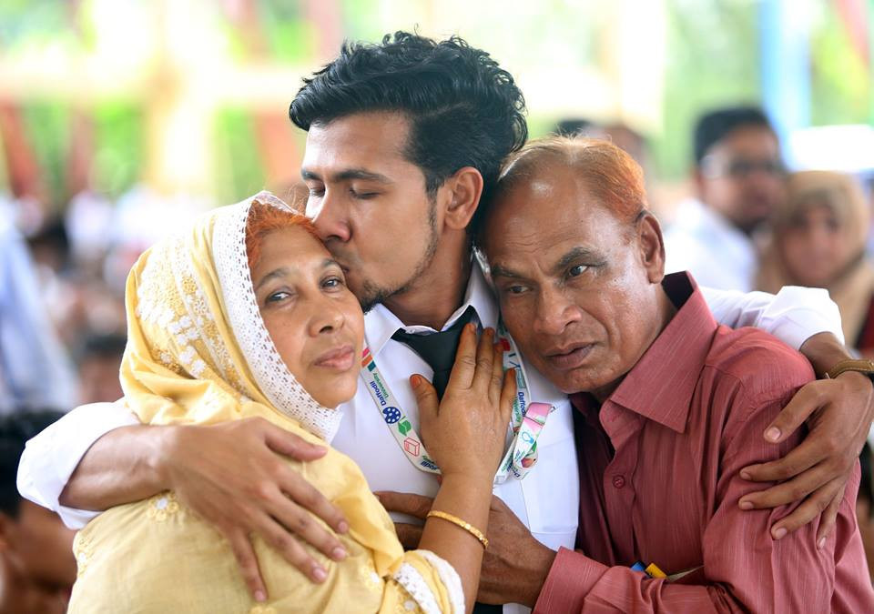
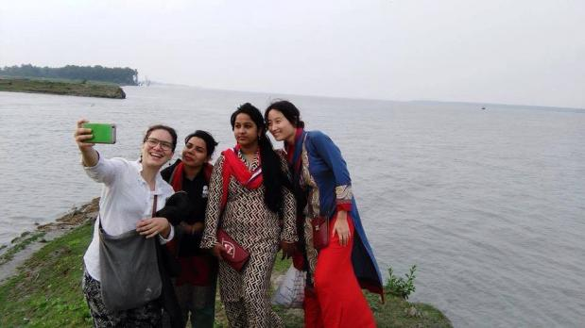
শিক্ষার আসল কাজ হচ্ছে মানুষকে মনুষ্যত্বলোকের সঙ্গে পরিচয় করিয়ে দেওয়া।
সে শেখায় কী করে জীবনকে উপভোগ করতে হয়, কী করে মনোমালিক হয়ে অনুভূতি
অকল্পনার রস আস্বাদন করা যায়।

Slide 15
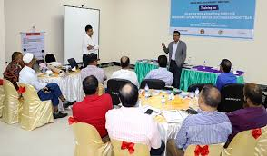
শিক্ষার আসল কাজ হচ্ছে মানুষকে মনুষ্যত্বলোকের সঙ্গে পরিচয় করিয়ে দেওয়া। সে শেখায় কী করে জীবনকে উপভোগ করতে হয়,
কী করে মনোমালিক হয়ে অনুভূতি অকল্পনার রস আস্বাদন করা যায়।

Slide 16
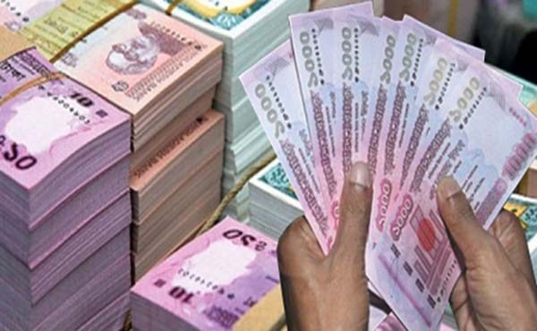
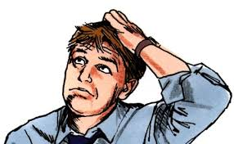
অর্থচিন্তার নিগড়ে সকলে বন্দি। ধনী-দরিদ্র সকলেরই অন্তরে সেই একই ধ্বনি উত্থিত
হচ্ছে: চাই, চাই আরো চাই।

Slide 17
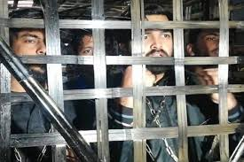
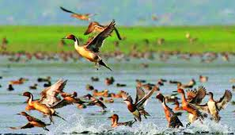
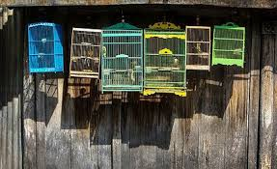
অন্নচিন্তার নিগড় থেকে মানুষকে মুক্তি দেওয়ার যে চেষ্টা চলছে তা অভিনন্দনযোগ্য। কারারুদ্ধ আহারতৃপ্ত মানষের মুল্য কতটুকু ?
আকাশে -বাতাসের ডাকে যে পক্ষী আকুল, সে কি খাঁচায় বন্দি হবে সহজে দানাপানি পাওয়ার লভে ?

Slide 18
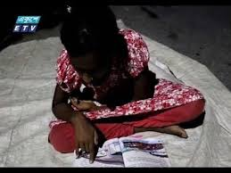
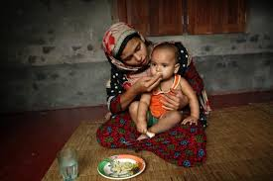
তাই মুক্তির জন্য দুটি উপায় অবলম্বন করতে হবে । একটি অন্নবস্রের চিন্তা থেকে মানুষকে
মুক্তি দেওয়ার চেষ্টা, আরেকটি শিক্ষাদীক্ষার দ্বারা মানুষকে মনুষ্যত্বের স্বাদ পাওয়ানোর সাধনা।

Slide 19
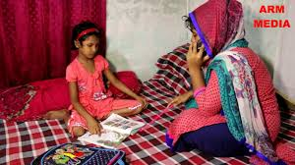
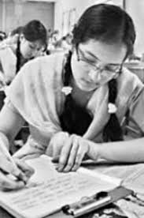
শিক্ষার আসল কাজ জ্ঞান পরিবেশন নয়, মূল্যবোধ সৃষ্টি; জ্ঞান পরিবেশন মূল্যবোধ সৃষ্টির উপায় হিসেবেই আসে।

Slide 20
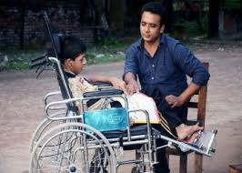
শিক্ষার মারফতে মূল্যবোধ তথা মনুষ্যত্ব লাভ করা যায়; তথাপি অন্নবস্রের সুব্যবস্থাও প্রয়োজনীয় ।

Slide 21
মূল্যহীন: জীবসত্তা হলো মানুষের জৈবিক বা শারীরিক দিক। আর মানবসত্তা হলো তার মনুষ্যত্বের দিক। মনুষ্যত্বের স্বাদ না পেলে মানুষের শিক্ষা লাভ মূল্যহীন হয়ে পড়ে ।
মূল্যবোধ:শিক্ষা লাভের মাধ্যমে মনুষ্যত্বের বিকাশ ঘটে -শিক্ষার আসল কাজ মূল্যবোধ সৃষ্টি, জ্ঞান দান নয় ।

Slide 22
পাঠ-পরিচিতি
শিক্ষা ও মনুষ্যত্ব' প্রবন্ধটি লেখকের 'সংস্কৃতি কথা' গ্রন্থের 'মনুষ্যত্ব' শীর্ষক প্রবন্ধের অংশবিশেষ। এ প্রবন্ধে লেখক মানবের দুটি সত্তার কথা বলেছেন। যথা: জীবসত্তা, মানবসত্তা বা মনুষ্যত্ব। লেখক এ প্রবন্ধে মানুষকে একটি দোতলা ঘরের সঙ্গে তুলনা করেছেন। জীবসত্তা হল এ ঘরের নিচতলা, আর মানবসত্তা হল এ ঘরের ওপরের তলা। মানুষ জন্ম নিলেই মানুষ হয়ে ওঠে না। তাকে কঠিন সাধনা করে মানুষ হতে হয়। আর মানুষ হওয়ার বিশেষ সোপান হল শিক্ষা। শিক্ষাই মানুষকে জীবসত্তার ঘর থেকে মানবসত্তার ঘরে নিয়ে যায়। তাই প্রাবন্ধিক এই শিক্ষার কথা বলতে গিয়ে শিক্ষার দুটি দিকের কথা বলেছেন। একটি প্রয়োজনের দিক, অন্যটি অপ্রয়োজনের দিক। তিনি বলেছেন শিক্ষার অপ্রয়োজনের দিকটাই শ্রেষ্ঠ। এ দিকটি থেকেই আমরা জানতে পারি কীভাবে জীবনকে উপভোগ করা যায়। কিন্তু মানুষ শিক্ষার এ দিকটি সম্পর্কে সচেতন নয়। মানুষ ভুল শিক্ষার কারণে অর্থচিন্তার নিগড়ে বন্দী হয়ে যায়। অথচ জীবনের অনুভূতি ও কল্পনার রস আস্বাদন করতে হলে এ অর্থসাধনা থেকে বেরিয়ে আসতে হবে। তাহলেই শিক্ষা জীবনে সোনা ফলাতে সক্ষম হবে। অন্নবস্ত্রের প্রাচুর্যের চেয়ে মুক্তি বড় এ বোধটি নিজের মধ্যে জাগিয়ে তুলতে হবে। যেখানে চিন্তার স্বাধীনতা নেই, বুদ্ধির স্বাধীনতা নেই, আত্মপ্রকাশের স্বাধীনতা নেই সেখানে মুক্তি সম্ভব নয়। কারণ যাদের অন্নবস্ত্রের সমস্যা তাদের কাছে মুক্তির চিন্তা বৃথা। তাই মুক্তির জন্য অন্নবস্ত্রের সমাধান করতে হবে। আর শিক্ষা লাভের ফলে সত্যিকার মনুষ্যত্বের স্বাদ পেলে এ অন্নবস্ত্রের সমাধান সহজেই হতে পারে। মূলত,মুক্তির জন্য দুটি উপায় রয়েছে একটি অন্নবস্ত্রের চিন্তা থেকে মানুষকে মুক্তি দেয়ার চেষ্টা এবং অন্যটি শিক্ষার দ্বারা মানুষকে মুক্তির স্বাদ দেয়া। কোন ভারী জিনিসকে ওপরে তুলতে হলে নিচে থেকে যেমন ঠেলতে হয়, তেমন ওপর থেকেও টানতে হয়। মানব উন্নয়নে শিক্ষা সেই ওপর থেকে টানা, আর সুশৃঙ্খল সমাজব্যবস্থা নিচে থেকে ঠেলা। শিক্ষার মূল উদ্দেশ্য মানুষের মূল্যবোধ সৃষ্টি করা, আর জ্ঞান পরিবেশন মূল্যবোধ সৃষ্টির উপায় মাত্র। মানুষ শিক্ষার দ্বারা মনুষ্যত্ব অর্জন করে সংস্কৃতিবান হয়ে গড়ে ওঠবে এটাই শিক্ষার লক্ষ। ইংরেজিতে একটি প্রবাদ আছে—"Education is the total development of a man". অর্থাত্,'শিক্ষা মানুষের সর্বাঙ্গীণ বিকাশ সাধন করে।' বেঁচে থাকার জন্য প্রয়োজনীয় অর্থের প্রয়োজন আছে। কিন্তু প্রকৃত মানুষ হতে হলে শিক্ষার আলোয় আলোকিত হতে হবে।

Slide 23
দলীয় কাজ
অনুধাবনমূলক প্রশ্নের উত্তর দাও।
১, মনুষ্যত্ব বিকাশে শিক্ষার ভূমিকা কী ? ‘শিক্ষা ও মনুষ্যত্ব’ প্রবন্ধের আলোকে ব্যাখ্যা কর ।

Slide 24
মূল্যায়ণ
১,শিক্ষার মারফতে কী লাভ করা যায় ?
১, মূল্যবোধ।
২,মানুষকে মনুষ্যত্বলোকের সঙ্গে পরিচয় করিয়ে দেয় কে ?
২,শিক্ষা।
৩,অন্নবস্তের প্রাচুর্যের চেয়েও মুক্তি বড়, এই বোধটি মানুষের কীসের পরিচায়ক?
৩,মনুষ্যত্বের।
৪,লেফাফাদুরস্তি কী ?
৪,বহিরাবরণের চাকচিক্য।
৫,মোতাহের হোসেন চৌধুরী কত সালে জন্মগ্রহণ করেন ?
৫,১৯০৩ সালে।

Slide 25
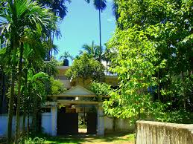
বাড়ির কাজ
১, জীবসত্তা ও মানবসত্তা বলতে লেখক যা বুঝিয়েছেন তা ব্যাখ্যা করো।

Slide 26
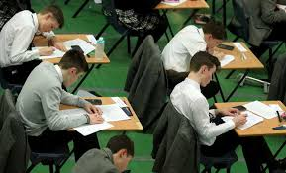
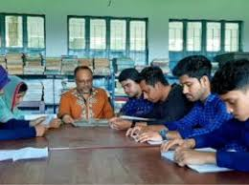
সবাইকে ধন্যবাদ

